Slide 1


Центр психолого-медико-социального сопровождения, диагностики и консультирования детей и подростков

Slide 2
«Радуга чувств»
Тем, кто смотрит на жизнь сквозь розовые очки, как и тем, кто видит всё в чёрном цвете, не миновать разочарований… И вряд ли есть смысл окрашивать жизнь в какие-то определённые цвета…
Жизнь — это радуга… отразившаяся на зебре .

Slide 3
Цель работы:
снятие мышечного и психоэмоционального напряжения, достижения состояния релаксации и душевного равновесия;
активизация различных функций центральной нервной системы за счет создания обогащенной мультисенсорной среды.

Slide 4
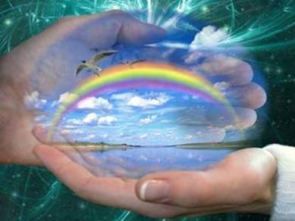
Задачи:
устранение неэффективного психологического напряжения;
развитие, совершенствование навыков саморегуляции;
восстановление в короткий срок своих сил;
поиск и активизация позитивных ресурсов через создание системы поддержки и формирование проекции на будущее.

Slide 5
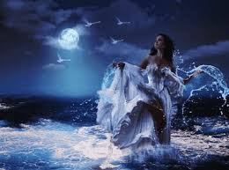
Ожидаемые результаты:
повышение работоспособности, снижение утомляемости и раздражительности;
пробуждение целительных ресурсов собственного организма;
создание новой когнитивной модели жизнедеятельности.

Slide 6
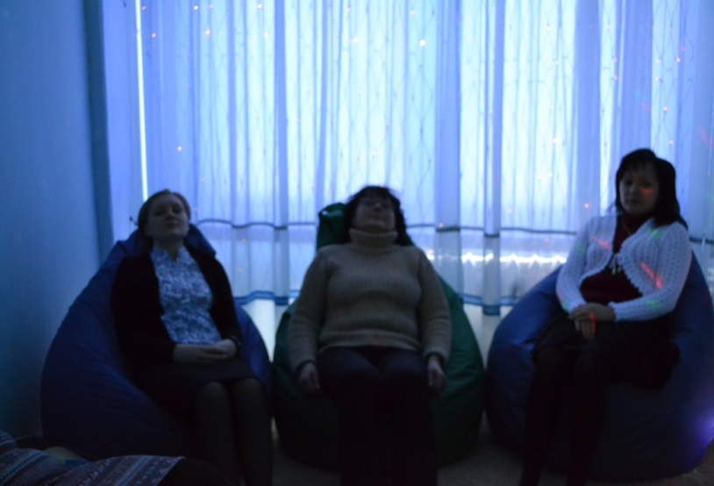
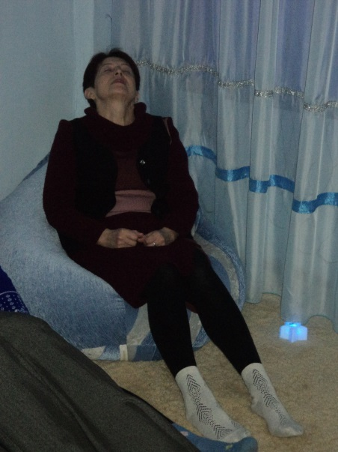
Программа состоит из двух блоков:
1 блок – использование метода релаксации и аутотренинга;
2 блок – коррекция функционального состояния психосоматических больных с помощью ультрапарадоксальной психотерапии.

Slide 7
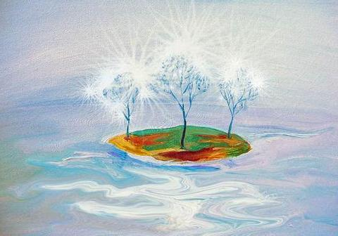
Занятие № 1
Методика стирания стрессовой информации из памяти. (визуализация).
Упражнение «Дерево» (релаксация)

Slide 8

Занятие № 2
Упражнение «Мобилизация» (аутотренинг).
Упражнение «Водопад» (релаксация).
Использование карточек из игры «Калейдоскоп родительских ресурсов»

Slide 9

Занятие № 3
Упражнение: «Сложите свои проблемы в ящик» (визуализация).
Упражнение Радуга» (релаксация).
Использование цветного песка
Никогда не увидит Радугу тот, кто все время смотрит вниз.
Чарли Чаплин

Slide 10
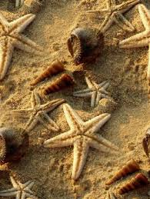
Занятие № 4
Упражнение «Приятный сон» (аутотренинг).
«Полёт к своей звезде» (релаксация).
Использование кинетического песка

Slide 11
Занятие № 5
Упражнение «Раскрась свои чувства»
Упражнение «Встреча с ребёнком внутри себя»
Упражнение «Я – подарок для человечества».
Использование метафорических ассоциативных карт «Она».
Свою радугу каждый рисует сам, поэтому цветовая последовательность может отличаться от общепринятой…

Slide 12
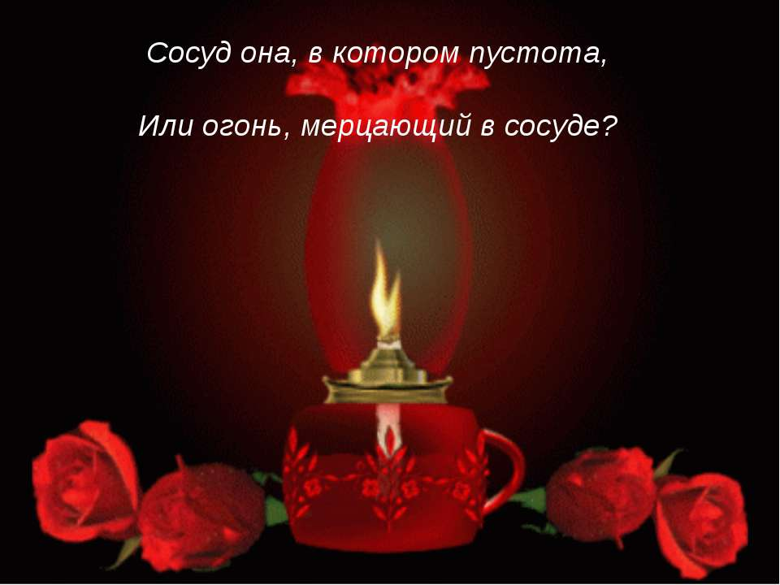
Занятие № 6
Упражнение: «Разноцветные воздушные шары, или позвольте улететь своим заботам»
Упражнение «Цветные звуки моего тела»
Использование метафорических арт-терапевтических карт
«Огонь, мерцающий в сосуде»

Slide 13
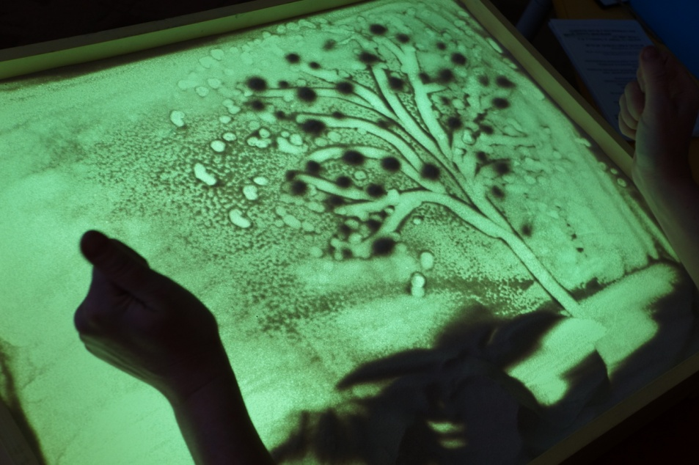
Занятие № 7
Упражнение «Плывущее по реке дерево» (визуализация).
Упражнение «Хрустальное путешествие» (релаксация).
Использование светового стола (кварцевый, цветной песок)

Slide 14

Занятие № 8
Упражнение «Сеанс психофизической настройки» (визуализация).
Упражнение «Цветы» (релаксация).
Использование психологической игры
«Хранительницы сада»

Slide 15
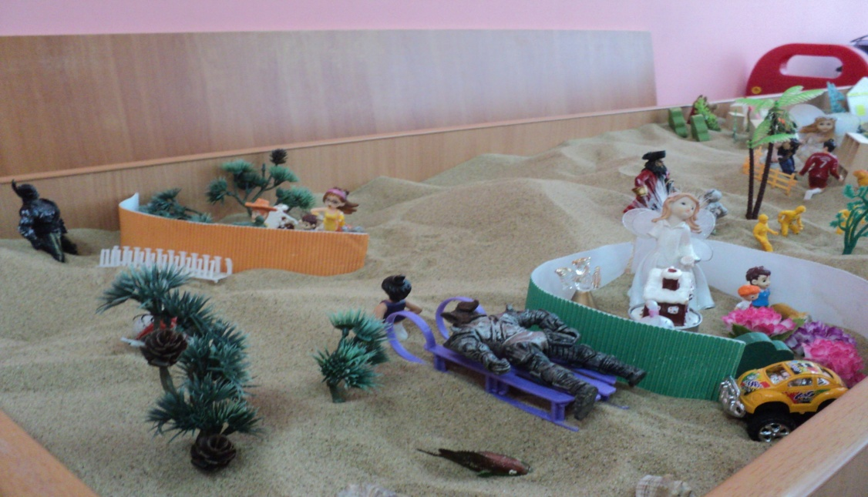
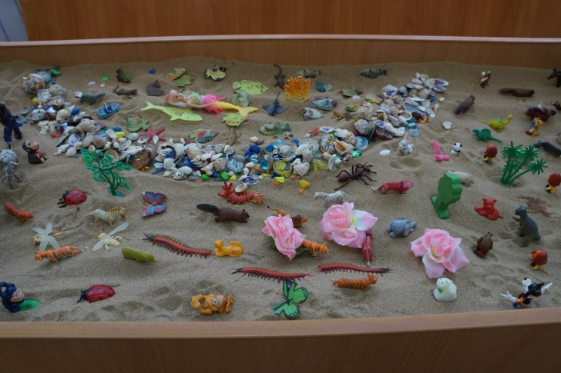
Занятие № 9
Упражнение «Маяк»
Упражнение «Путешествие на облаке»
Использование песочницы и миниатюрных фигурок
«Место моей личной силы»
Мое богатство — в уверенности, что я смогу увидеть и использовать на благо потенциал любой ситуации. За каждой грозовой тучей меня ожидает радуга.
Брэд Дженсен

Slide 16
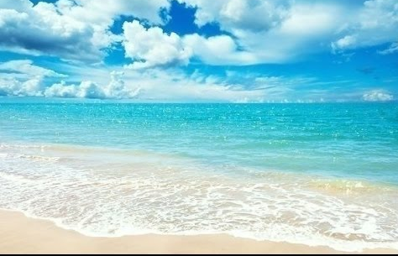
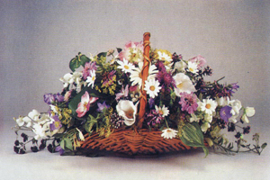
Занятие № 10
Упражнение «Я ценю себя»
Упражнение «Дивный сад»
Использование техники правополушарного рисования на темы: море, цветы в корзине;
Использование метафорических карт
«Пути –дороги»

Slide 17
Как часто жизнь сравнивают с зеброй, где чёрная и белая полоса чередуются друг с другом. Мне же жизнь представляется радугой, связующей человека с небесами. И все её цвета присутствуют в нашей истории.
Красный — влюблённость, любовь, страсть.
Оранжевый — ожидание чего-то лучшего и прекрасного.
Жёлтый — созидательная энергия.
Зелёный — надежда и утешение.
Голубой — успокоенность и лень.
Синий — действие, движение вперёд, борьба со злом.
Фиолетовый — мудрость, познание истины, преумножение добра в себе и окружающих.
А весь спектр цветов представляет собой белый цвет — цвет гармонии и совершенства.
Мы живём в круговом спектре этих цветов — от красного к фиолетовому, от фиолетового к красному…

Slide 18
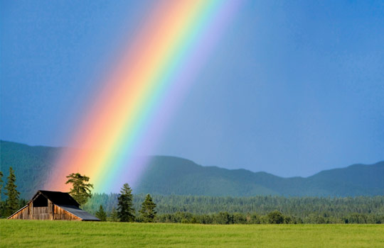
Спасибо

